Slide 1
Здоровый образ жизни и его составляющие, профилактика вредных привычек
Презентацию подготовил
Врач травматолог-ортопед, врач-физиотерапевт, реабилитолог, специалист по медицинскому массажу
Петров Кирилл Сергеевич

Slide 2

Здоровый образ жизни — это концепция жизнедеятельности человека, направленная на улучшение и сохранение здоровья с помощью соответствующих компонентов, базирующихся на научно-обоснованных санитарно-гигиенических нормативах: личная гигиена; рациональное питание; физическая активность; закаливание; отсутствие вредных привычек; рациональный режим труда и отдыха; умение выходить из стрессовых состояний; высокая медицинская активность (своевременность прохождения медосмотров, своевременность обращения за медицинской помощью в случае заболевания, активное участие в диспансеризации); активная жизненная позиция; социальный оптимизм.

Slide 3


О составляющих здорового образа жизни
Личная гигиена - свод правил поведения человека в быту и на производстве. В узком понимании гигиена — это гигиеническое содержание тела, одежды и предметов домашнего обихода. Нарушения требований личной гигиены могут сказаться на здоровье как одного человека, так и очень больших групп людей (коллективы предприятий, семьи, члены различных сообществ и даже жители целых регионов).
Гигиена тела. Кожа человека защищает весь организм от всевозможных воздействий окружающей среды. Соблюдение чистоты кожи чрезвычайно важно, ведь кроме защитной функции, она выполняет следующие функции: терморегулирующую, обменную, иммунную, секреторную, рецепторную, дыхательную и другие функции.

Slide 4


Гигиена волос. Правильный уход за кожей головы и волос нормализует деятельность сальных желез, а также улучшает кровообращение и обменные процессы. Поэтому к процедуре мытья головы необходимо относиться ответственно
Гигиена полости рта. Правильный уход за ротовой полостью способствует сохранению зубов в хорошем состоянии на долгие годы, а также помогает предупредить очень многие заболевания внутренних органов.
Гигиена нательного белья, одежды и обуви. Немаловажную роль в личной гигиене занимает чистота нашей одежды. Одежда защищает тело человека от загрязнений, механических и химических повреждений, охлаждения, попадания насекомых и так далее.

Slide 5

Рациональное питание – это питание, обеспечивающее рост, нормальное развитие и жизнедеятельность человека, способствующее улучшению его здоровья и профилактике заболеваний. Рациональное питание предполагает совокупность энергетического равновесия, сбалансированного питания и режима питания.
Энергетическое равновесие - состояние равновесия между энергией, поступающей с пищей и затратами энергии на различные процессы жизнедеятельности организма.
Сбалансированное питание - подразумевает поступление белков, жиров, углеводов в организм в строгом соотношении, так как каждый организм нуждается в строго определенном количестве пищевых веществ, которые должны поступать в определенных пропорциях.

Slide 6

Режим питания - питание должно быть дробным, регулярным и равномерным. Пищу следует принимать в строго определенные часы в течение дня. Рекомендуется принимать пищу с 8.00 до 9.00, с 13.00 до 14.00, с 17.00 до 18.00. Такой распорядок обусловлен деятельностью пищеварительных желез, которые вырабатывают максимальное количество пищеварительных ферментов именно в указанное время, что оптимальным образом подготавливает организм для принятия пищи. На завтрак должно приходиться 30% суточной калорийности рациона, на обед - 40%, на ужин 20 %. Мы должны есть только тогда, когда чувствуем голод, столько, чтобы его утолить и только биологически полноценную пищу. Такой пищи вовсе не надо много. Богатый состав содержащихся в ней питательных веществ гарантирует полное насыщение организма.

Slide 7
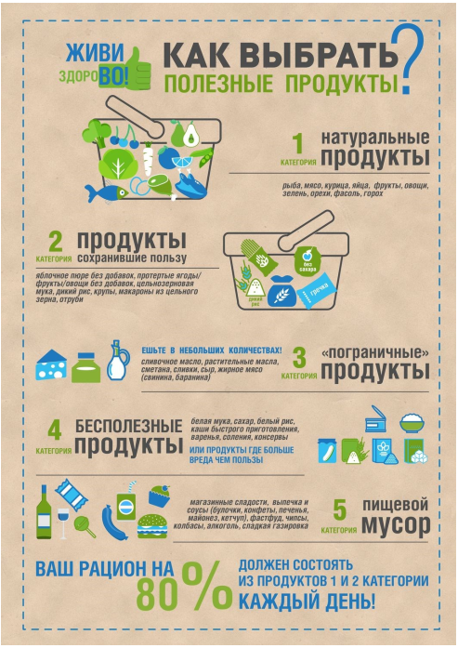

Slide 8
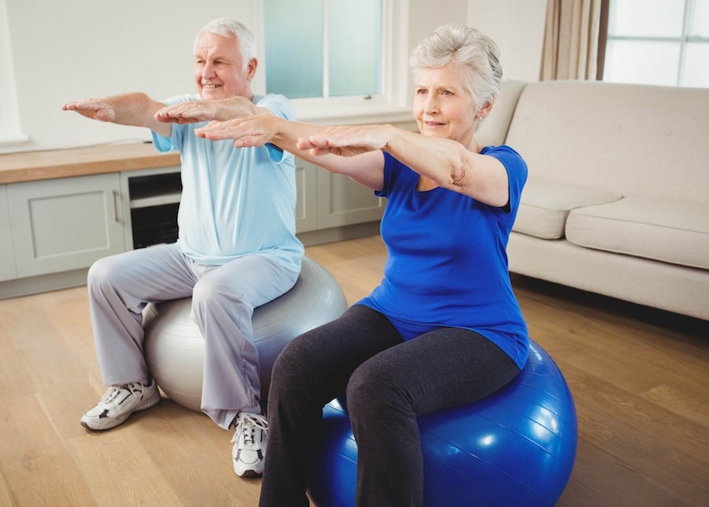
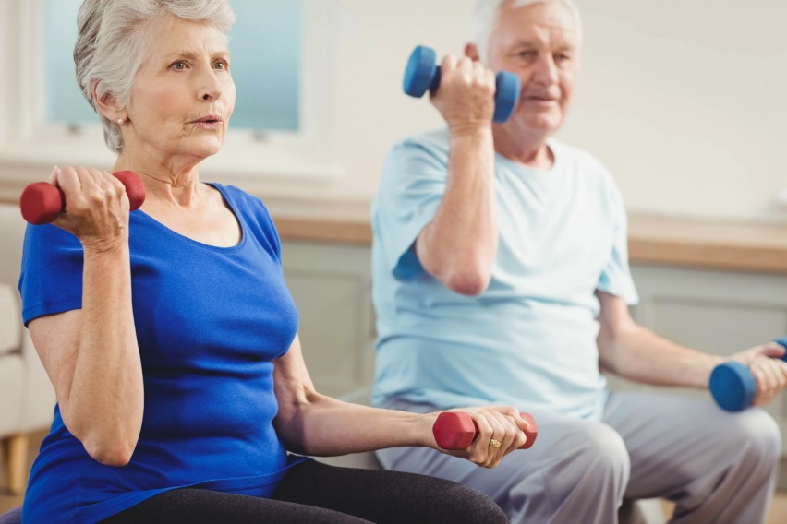
Физическая активность - это какое-либо движение тела, производимое скелетными мышцами, которое требует расхода энергии, включая активность во время работы, игр, выполнения домашней работы, поездок и рекреационных занятий. Улучшению здоровья способствует как умеренная, так и интенсивная физическая активность.
Взрослые в возрасте 65 лет и старше:
- должны уделять физической активности умеренной интенсивности не менее 150 минут в неделю или физической активности высокой интенсивности не менее 75 минут в неделю или уделять время аналогичному по нагрузке сочетанию физической активности средней и высокой интенсивности;
- взрослые данной возрастной категории с ограниченной подвижностью должны заниматься физической активностью, направленной на улучшение равновесия и предотвращение риска падений, три раза в неделю или чаще;
- силовые упражнения, в которых задействованы основные группы мышц, следует выполнять два раза в неделю или чаще.

Slide 9
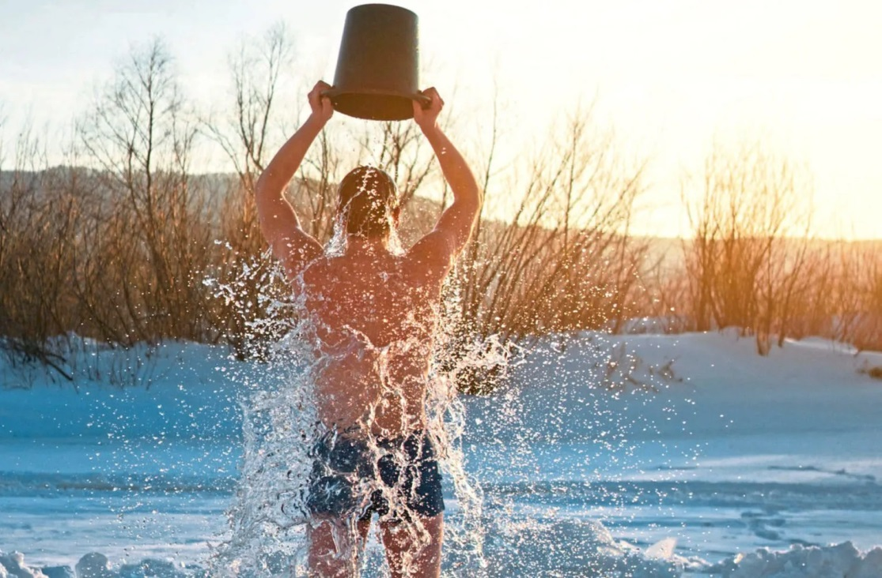
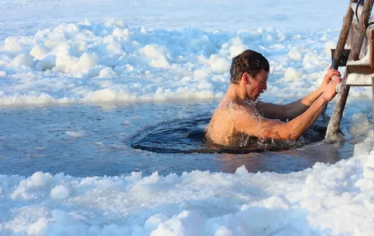
Систематичность использования закаливающих процедур
Закаливание организма должно проводиться систематически, изо дня в день в течение всего года независимо от погодных условий и без длительных перерывов. Лучше всего, если пользование закаливающими процедурами будет четко закреплено в режиме дня. Тогда у организма вырабатывается определенная стереотипная реакция на применяемый раздражитель. Перерывы в закаливании снижают приобретенную организмом устойчивость к температурным воздействиям. В этом случае не происходит быстрой адаптационной ответной реакции.

Slide 10
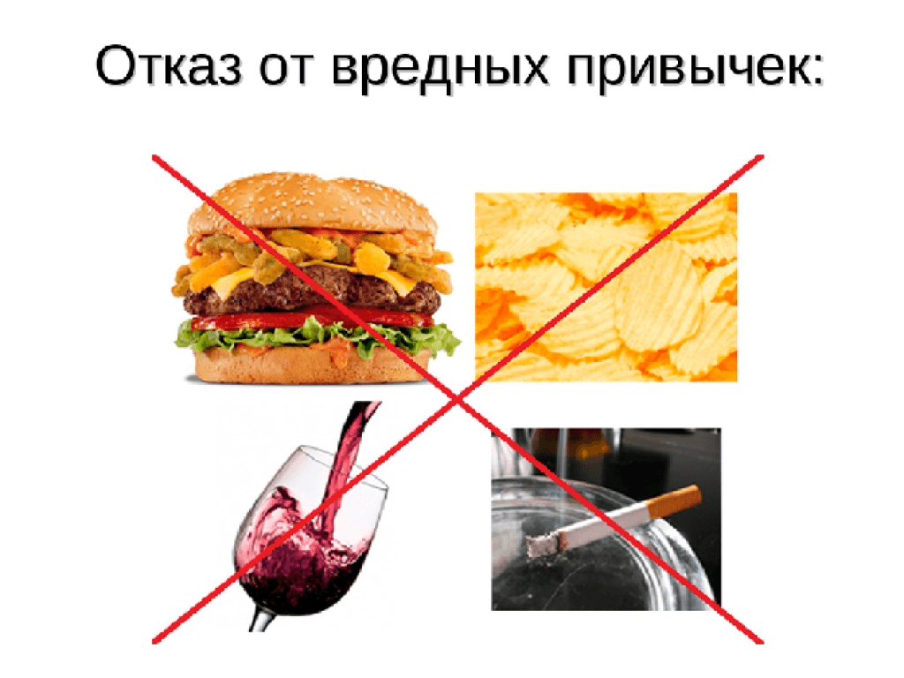
Отсутствие вредных привычек - отсутствие привычек, которые вредят здоровью человека и мешают ему осуществлять свои цели и полностью использовать в течение жизни свои возможности, например таких как: алкогольная зависимость, наркотическая зависимость, табачная зависимость, склонность к перееданию и т.д.

Slide 11
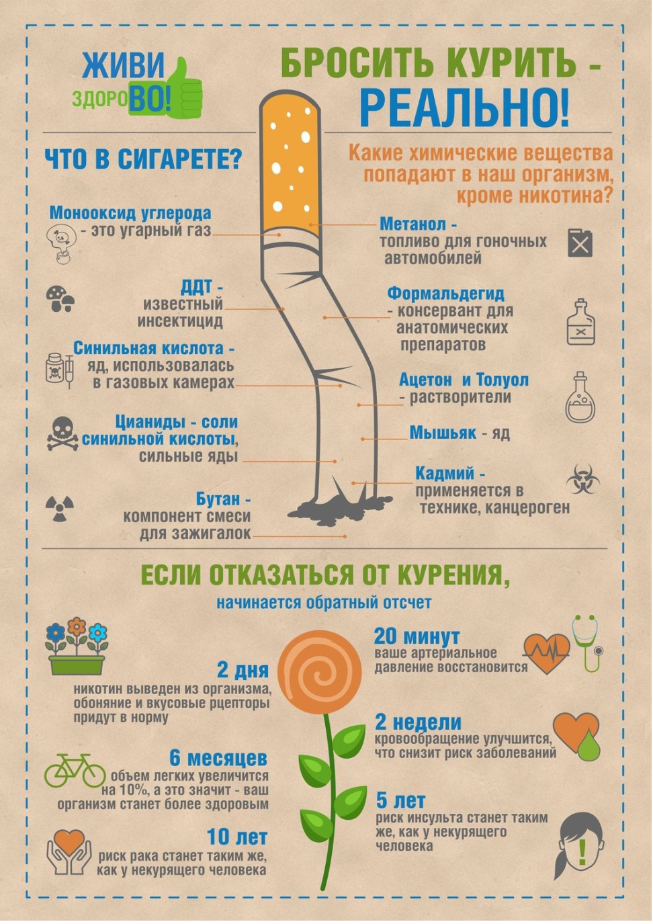

Slide 12
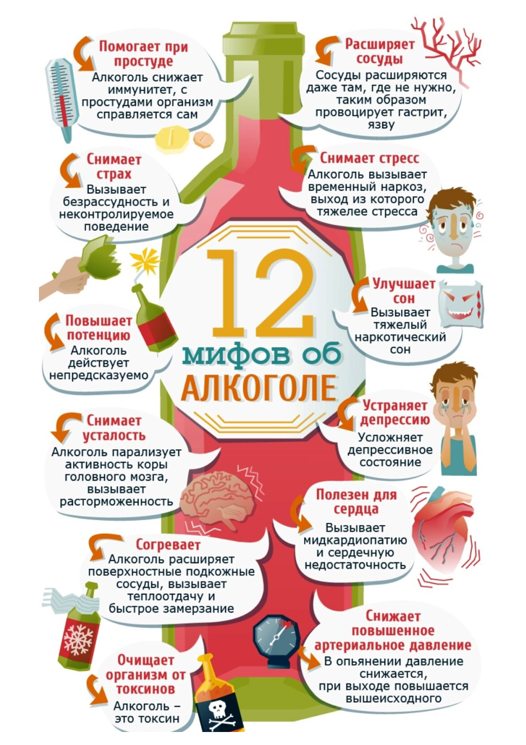

Slide 13

Рациональный режим труда и отдыха - такое соотношение и содержание периодов работы и отдыха, при которых высокая производительность труда сочетается с высокой и устойчивой работоспособностью человека без признаков чрезмерного утомления в течение длительного времени. В рациональную организацию режима труда и отдыха входит активный и пассивный отдых. Активный отдых используется в виде включения в трудовые процессы специально разработанного комплекса физических упражнений. Они способствуют улучшению деятельности центров коры головного мозга, активизируют функциональные процессы всего организма, повышают эмоциональный тонус и работоспособность, а следовательно, и производительность труда.

Slide 14

Умение выходить из стрессовых состояний - умение преодолеть, справиться с состоянием чрезмерно сильного и длительного психологического напряжения, которое возникает, когда нервная система получает эмоциональную перегрузку.
Рекомендации по борьбе со стрессом:
- измените свое отношение к жизни. Надо понять, что ваше здоровье, а следовательно, эмоциональное и физическое благополучие зависят исключительно от вас самих. Никто не вправе решать за вас - быть или не быть вам счастливым. Вам решать, как этого достигнуть. Вы должны достигнуть такой степени эмоционального и физического благополучия, которая позволит вам полноценно прожить каждый день своей жизни. Ждать, что кто-то за вас это сделает, - пустая затея;

Slide 15
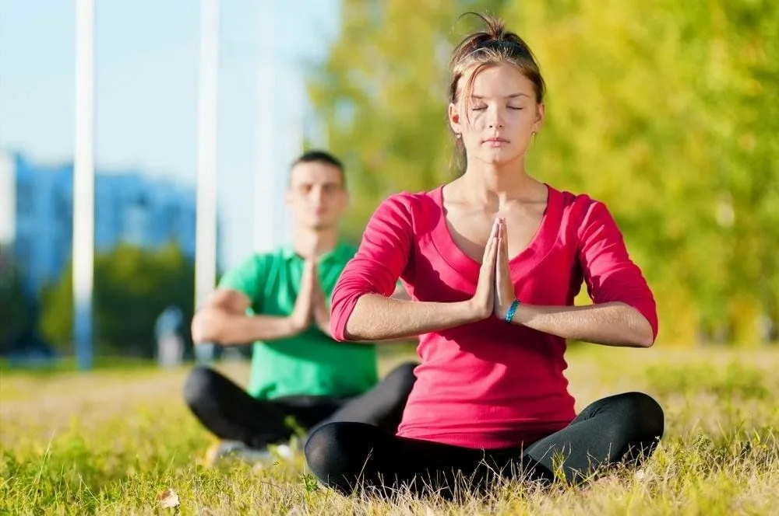
- всех людей можно разделить на оптимистов и пессимистов. Причиной стресса является не само событие, а его отражение в нашем сознании. Единственный способ избавиться от пессимизма - перестроить собственное мышление;
- занятия физическими упражнениями – очень хороший способ снятия напряжения. Старайтесь вести активный образ жизни и поддерживать хорошую спортивную форму;
- старайтесь вести организованный образ жизни. Научитесь ранжировать свои дела по степени важности. Неряшливость, беспорядок, неорганизованность внешне кажутся пустяковыми недостатками, однако все эти отрицательные качества человеческой натуры - источник развития стресса.

Slide 16


Slide 17

Высокая медицинская активность - подразумевает усилия отдельных лиц, групп, населения в целом, работу органов и служб здравоохранения по обеспечению лечебной и профилактической помощью. Важный ее элемент — гигиеническое поведение, слагающееся из надлежащего отношения к своему здоровью и здоровью окружающих, выполнения медицинских предписаний и назначений, посещений лечебно-профилактических учреждений.

Slide 18

Активная жизненная позиция - это совокупность совершаемых человеком действий, направленная на решение тех или иных вопросов и жизненных проблем, сопровождаемых амбициями, желанием что-то изменить в мире и в какой-то мере контролировать ситуацию. Активная жизненная позиция сопровождается:
- высокой двигательной активностью;
- наличием психологического здоровья;
- хорошим сбалансированным питанием;
- постоянным повышением иммунитета;
- устоявшимся режимом жизни;
- несовместимостью здорового образа жизни с наличием вредных привычек.

Slide 19

Социальный оптимизм - духовное состояние людей, характеризуемое положительным восприятием действительности, уверенностью в возможностях улучшения жизни, осознанием себя общественно значимой силой.

Slide 20

СПАСИБО ЗА ВНИМАНИЕ!

